Slide 1
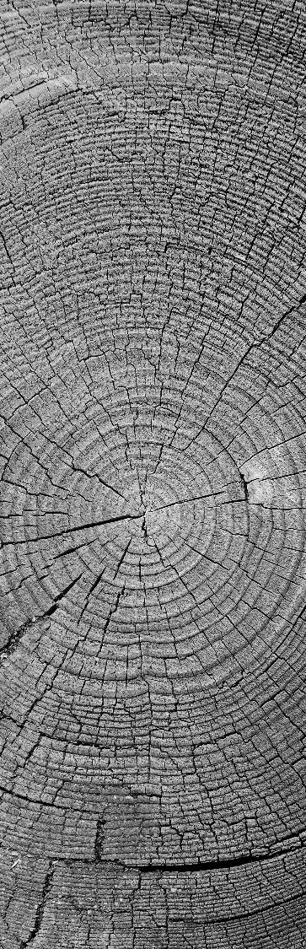
Laporan praktek kerja lapangan
Muhammad Rayhan Putra RPL XII - C
SISTEM INFORMASI MONITORING INVENTORY

Slide 2
PENDAHULUAN
1.1 Latar Belakang Masalah
1.2 Rumusan Masalah
1.3 Tujuan Penulisan Laporan
1.4 Batasan Masalah
1.5 Teknik Pengumpulan Data

Slide 3
1.1 Latar Belakang masalah
Seiring berkembangnya kemajuan teknologi informasi dan komunikasi,
Persaingan bisnis dalam dunia industry semakin ketat. Kesuksesan perusahaan
dalam mempertahankan bisnisnya tidak terlepas dari peran perusahaan tersebut
dalam mengelola inventory (persediaan) barang sehingga dapat memenuhi
permintaan dari pelanggan semaksimal mungkin.
Perusahaan yang mampu mengendalikan dan mengelola persediaannya
dengan baik akan dapat memenuhi kebutuhan pelanggan dan dapat menjaga
kelangsungan bisnisnya dalam dunia industri. Inventory barang didalam suatu
usaha menjadi hal yang penting bagi suatu perusahaan.
Dalam sebuah perusahaan, jumlah inventory yang terdata dengan yang ada di
lapangan harus selalu sama.
Oleh karena itu pengusaha atau pedagang tersebut harus dapat mengelolah
inventory barang dengan efektif dan efisien agar sesuai dengan tujuan perusahaan.

Slide 4
1.2 rumusan masalah
Dengan melihat latar belakang sebelumnya, rumusan masalah dalam penelitian ini
adalah bagaimana menangani proses dalam pendataan barang masuk dan keluar.

Slide 5
1.3 tujuan penulisan laporan
Sedangkan tujuan yang akan dicapai dalam Penulisan Laporan ini adalah :
Untuk memenuhi salah satu syarat kelulusan.
Untuk menjelaskan sistem penjadwalan iklan.

Slide 6
1.4 batasan masalah
Adapun batasan masalahnya agar batasan pembangunan aplikasi yang akan
dibuat jelas dan pengerjaanya tepat sesuai dengan waktu yang telah ditetapkan.
Batasan masalah dari penelitian ini meliputi :
1. Sistem ini dibangun dan dirancang meliputi proses barang masuk dan
keluar.
2. Sistem ini menghasilkan laporan data inventory barang yang menampilkan
Meliputi barang masuk dan keluar, jumlah stok barang.

Slide 7
1.5 teknik pengumpulan data
Adapun teknik pengumpulan data yang penulis gunakan dalam laporan ini :
Searching yaitu pengumpulan data dengan cara mencari di internet.

Slide 8
Analisis dan perancang sistem
2.1 Analisis Kebutuhan Sistem
2.2 Analisis Kebutuhan Pengguna
2.3 Analisis Kebutuhan Software
2.4 Analisis Kebutuhan Hardware
2.5 Perancangan Sistem

Slide 9
2.1 analisis kebutuhan sistem
Dalam pengembangan suatu sistem diperlukan adanya analisis dan permodelan kebutuhan-kebutuhan sistem tersebut sehingga pada pelaksanaannya sistem tersebut dapat menjelaskan proses dengan baik dengan kebutuhannya.

Slide 10
2.2 analisis kebutuhan pengguna
Admin merupakan pemakai aplikasi sekaligus sebagai penanggung jawab aplikasi web tersebut. Admin dapat mengelola sistem secara keseluruhan, sebagai contohnya admin dapat menambah data, memperbarui data dan melihat data yang ada pada aplikasi web tersebut.

Slide 11
2.3 analisis kebutuhan software
Adapun spesifikasi software minimal sehingga dapat menjalankan program ini sebagai berikut :
1. OS Windows 10
2. XAMPP
3. Google Chrome

Slide 12
2.4 analisis kebutuhan hardware
Perangkat keras yang digunakan untuk membuat aplikasi ini adalah:
Komputer
Komputer yang digunakan mempunyai spesifikasi sebagai berikut:
Processor AMD ryzen 5 1500x 3.5GHz
RAM 16 GB DDR4
Harddisk 1TB

Slide 13
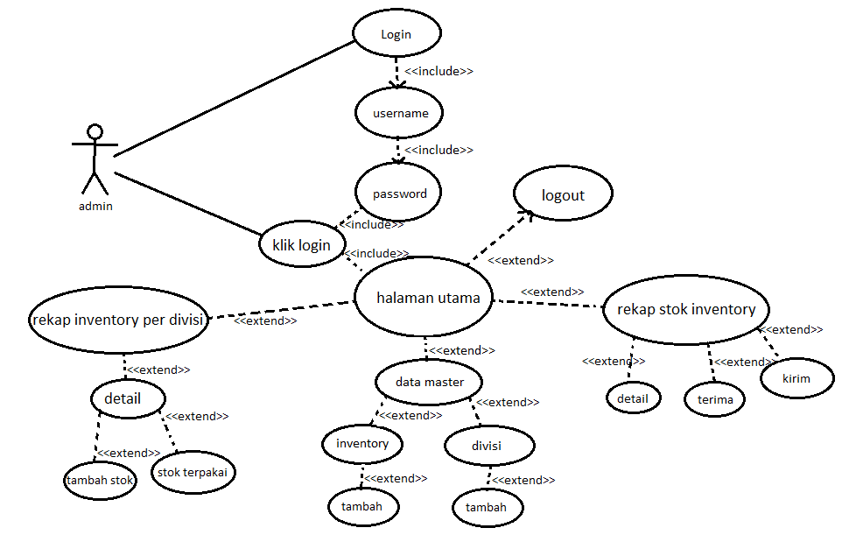
2.5 perancangan sistem
Use Case Diagram
UseCase merupakan rangkaian uraian
sekelompok yang saling terkait dan
membentuk sistem secara teratur yang
dilakukan atau di awasi sebuah actor.
Aktivitas pada gambar usecase ini dilakukan oleh admin. Hal pertama yang harus dilakukan dalam pengelolaan web ini yaitu : pada form login admin harus mengisi username dan password terlebih dahulu, lalu sistem akan menampilkan halaman utama pengelolaan menu admin. Di halaman utama admin terdapat sistem pengelolaan data master, sistem pengelolaan rekap stok inventory, rekap inventory per divisi dan laporan.

Slide 14
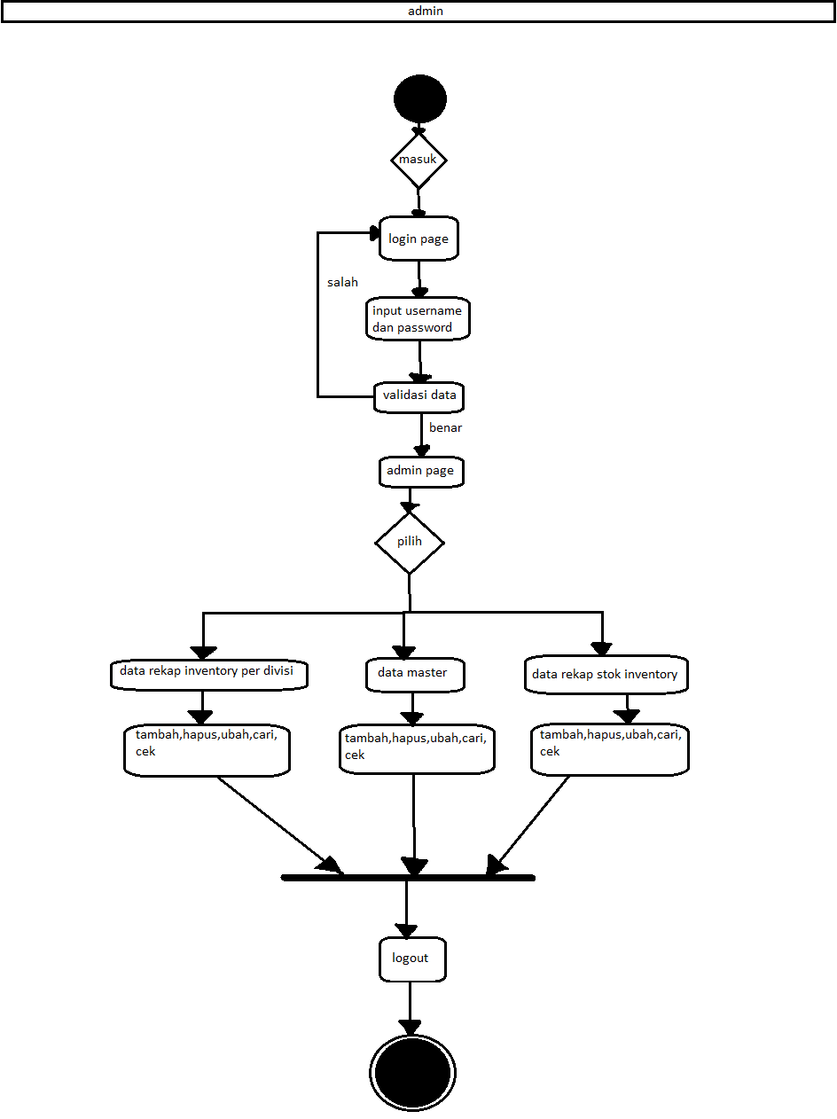
Activity Diagram
Activity diagram adalah diagram yang menggambarkan workflow (aliran kerja) atau aktivitas dari sebuah system atau proses bisnis.

Slide 15
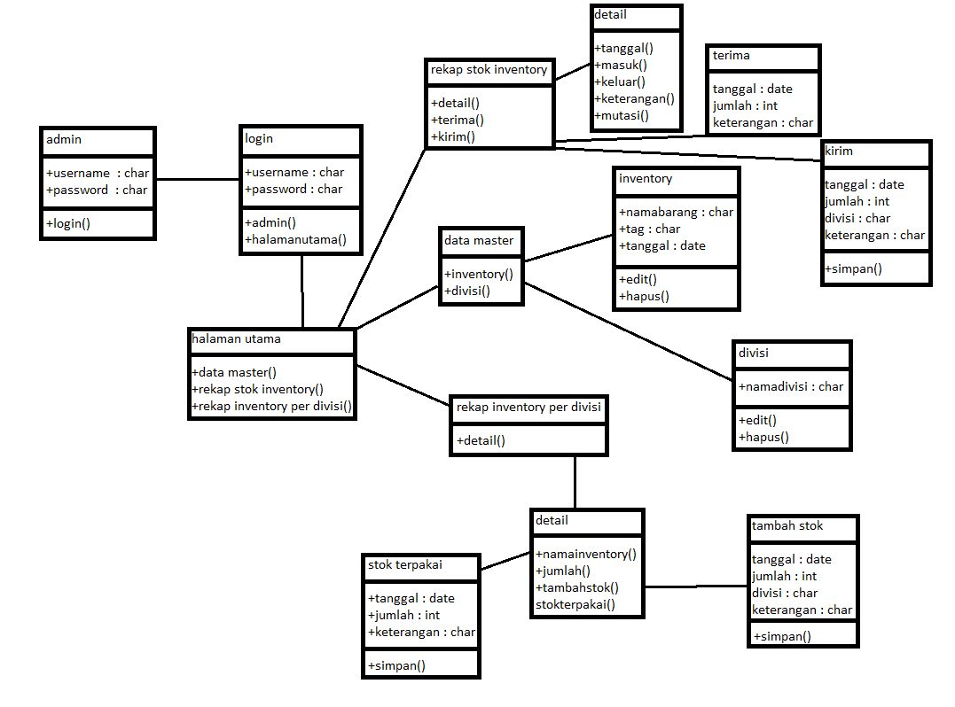
Class Diagram
Class Diagram merupakan diagram yang menggambarkan struktur sistem dari segi pendefinisian kelas-kelas yang akan dibuat untuk membangun sistem.

Slide 16
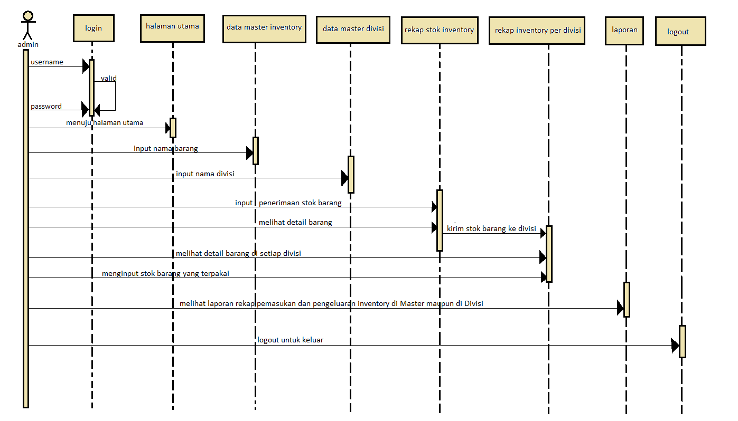
Sequence Diagram
Sequence Diagram adalah salah satu dari diagram-diagram yang ada pada UML, sequence diagram ini adalah diagram yang menggambarkan koloborasi dinamis antara sejumlah object.

Slide 17

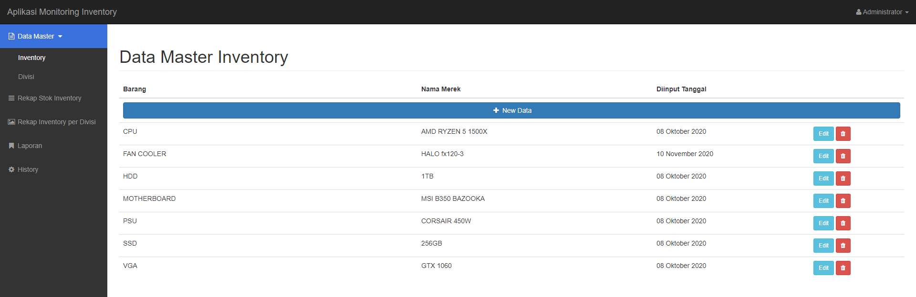
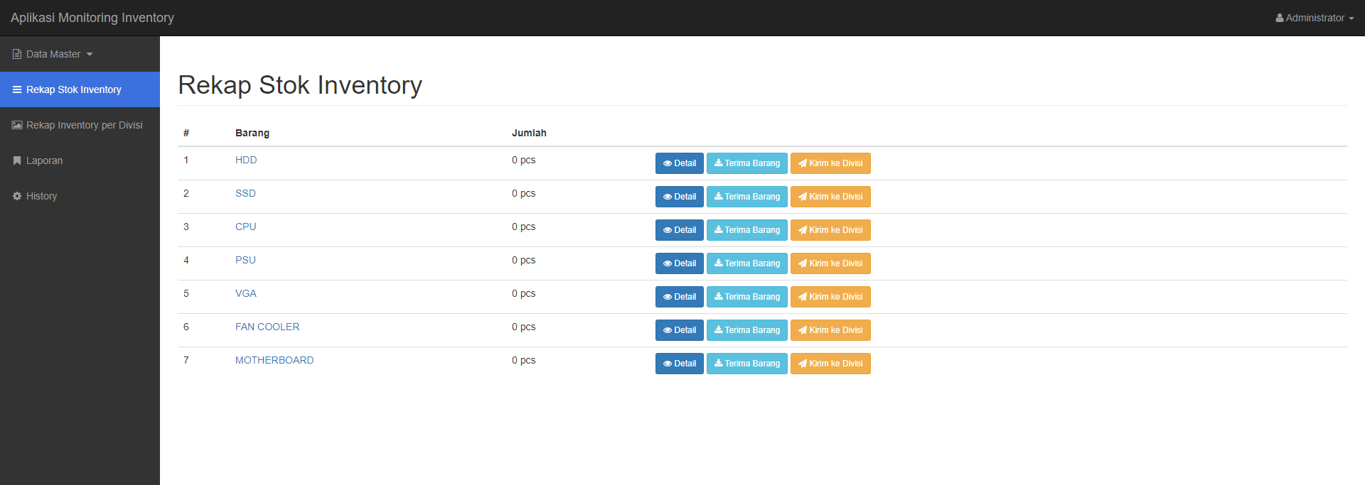
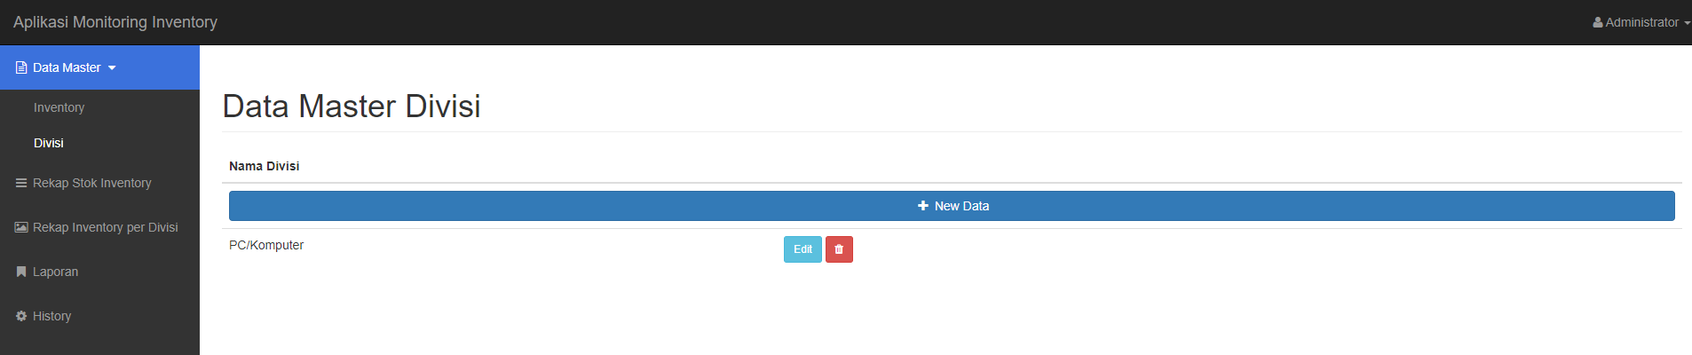
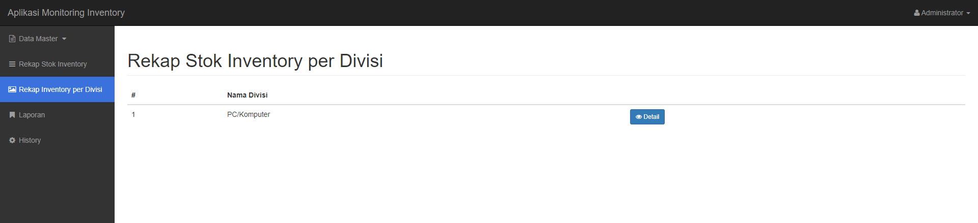
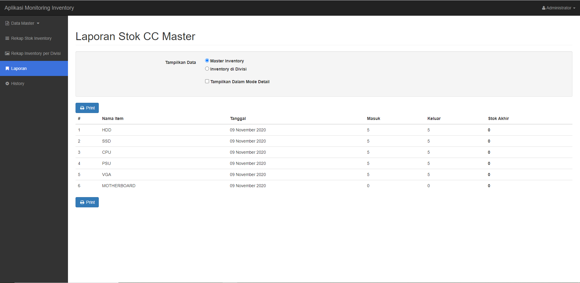
Tampilan aplikasi

Slide 18
THANK YOU
Muhammad Rayhan Putra RPL XII - C

